Slide 1
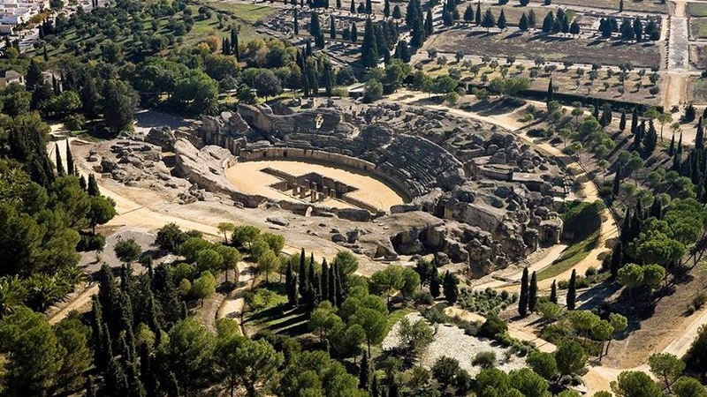
L’amphithéâtre d’italica

Slide 2
1.Présentation brève
2.Géographie
3.Histoire
4.Dimensions &Capacités
5.Types de construction
6.Avant-Maintenant
7.Bibliographies et Questions

Slide 3
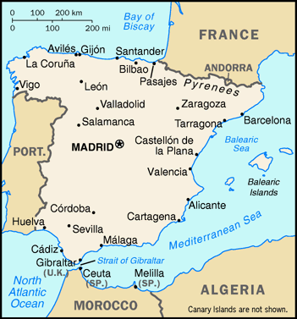
1 Présentation brève
Italica

Slide 4
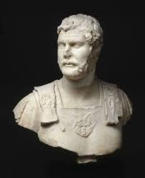
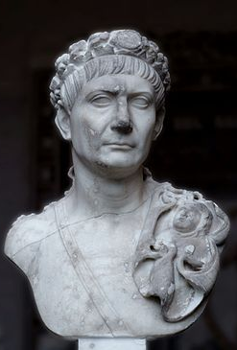
1 Présentation brève
Italica
Au IIème siècle
Trajan
Hadrien

Slide 5
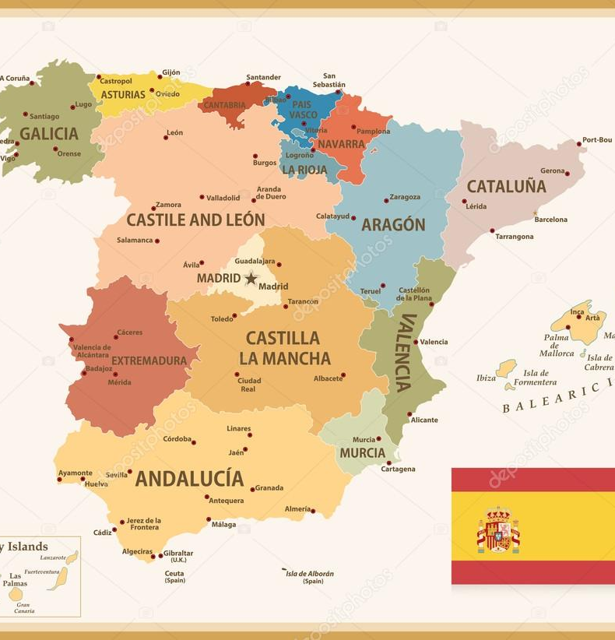
2 Géographie
Espagne
Séville
Andalousie

Slide 6
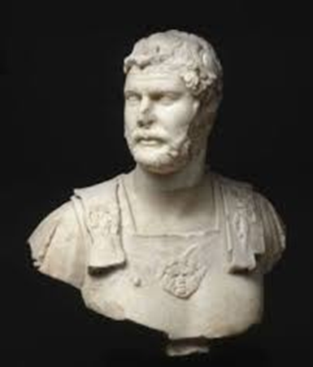
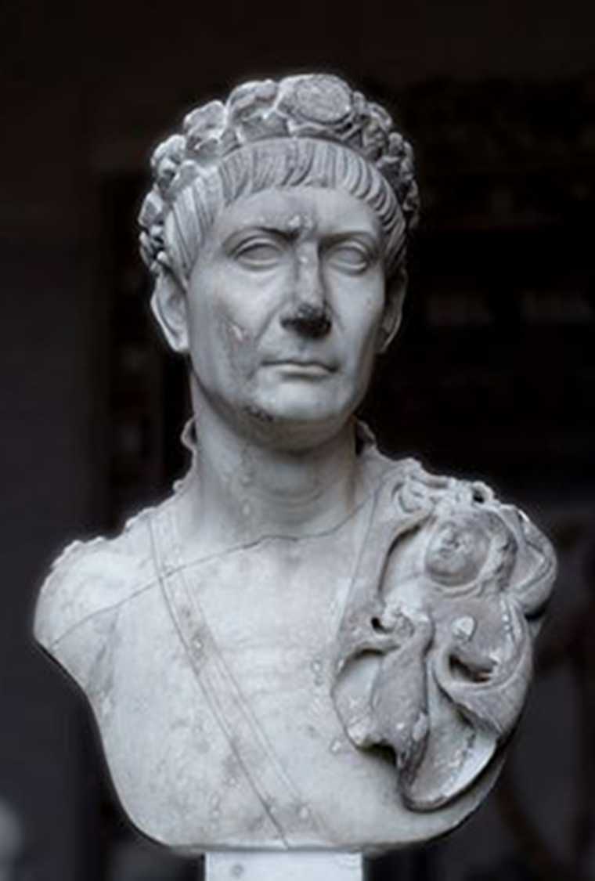
3 histoire
Au début du IIème siècle
2 Empereurs
Trajan
Hadrien

Slide 7
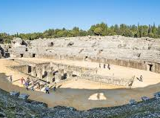
3 histoire
Au début du IIème siècle
2 Empereurs
Trajan
Hadrien
En ruines

Slide 8
4 Dimensions & Capacité
Largeur:134m
Longueur:156m
Places assises:25000

Slide 9
5 Type de constructions
Structure: Voute cylindrique en tonnelle
Fonction: Amphithéâtre
Style architectural: Romain
Matériaux: Pierres et ciment

Slide 10
6 Avant-Maintenant

Slide 11
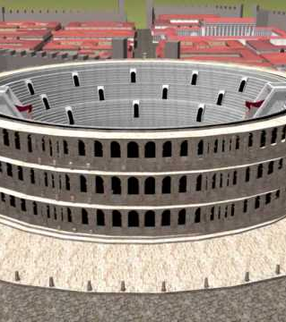
6 Avant-Maintenant

Slide 12
7 Bibliographie
https://fr.wikipedia.org/wiki/Amphithéâtre_d%27Italica
https://structurae.info/ouvrages/amphitheatre-d-italica

